Slide 1
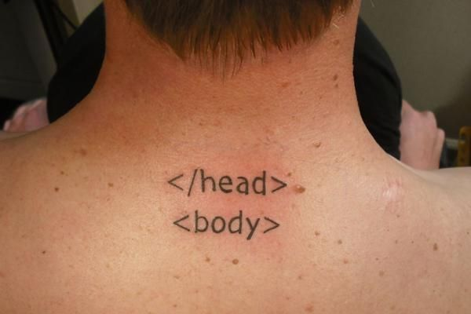

Introducción a HTML

Slide 2
¿Que es HTML?
HyperText Markup Language
(Lenguaje de Marcas Hipertextuales)
Definido por:
W3C (World Wide Web Consortium)
Tim Berners-Lee (1988-90)

Slide 3
Historia de HTML
Fue desarrollado originalmente por Tim Berners-Lee, en el CERN (Organización Europea para la Investigación Nuclear) a finales de los 80. La explosión en su popularidad se produjo en los años 90, gracias al boom de Internet.
La versión HTML 2.0 estandarizaba todas las prácticas comunes en el desarrollo de páginas web en el año 1994.
La versión HTML 3.2 se publicó el 14 de Enero de 1997 y es la primera recomendación de HTML publicada por el W3C incorpora las características principales de los sitios web, desarrollados hasta 1996 (tablas, applets, texto que fluye alrededor de las imágenes, etc.)

Slide 4
Historia del HTML
HTML 4.0 se publicó el 24 de Abril de 1998
Novedades:
  las hojas de estilos (CSS),
  la posibilidad de incluir scripts (pequeños programas)
  en las páginas,
  mejora de la accesibilidad de las páginas diseñadas,
  tablas complejas,
  mejoras en los formularios,

Slide 5
Historia del HTML
La última especificación oficial de HTML se publicó el 24 de Diciembre de 1999 y se denomina HTML 4.01.
Se trata de una revisión y actualización de la versión HTML 4.0 y por tanto, no incluye novedades significativas.
A partir de esa versión, HTML se adapta a las características del lenguaje XML y pasa a denominarse XHTML.
La primera versión de XHTML se denomina XHTML 1.0 y se publicó el 26 de Enero de 2000.

Slide 6
XHTML
XHTML 1.0 consiste en adaptar HTML 4.01 al lenguaje XML.
Mantiene casi todas sus etiquetas y características, pero añade restricciones en su sintaxis y algunos otros elementos propios de XML.
XHTML puede considerarse un HTML mejor desarrollado, más profesional y con unas normas más estrictas.

Slide 7
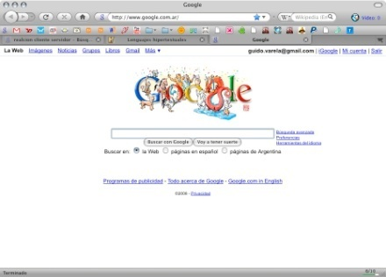
HTML
Cliente
Servidor
Tecnologías que trabajan desde el lado del cliente
Tecnologías que trabajan desde el lado del servidor
HTML
CSS
XML
PHP
MySQL
ASP

Slide 8



¿Que se necesita para HTML?
Editor de Código.
No debe agregar formato, y potenciar el desarrollo del codigo.

Slide 9

¿Que se necesita para HTML?
Un navegador
(o varios) estable y con soporte al estándar

Slide 10
Estructura de un documento HTML
DOCTYPE : version del lenguaje
Cabecera (head): incluye información sobre el propio documento o página
Cuerpo (body): agrupa todos los contenidos del propio documento
Cabecera
Cuerpo
HTML
+

Slide 11
Etiquetas
Etiquetas (tags)
Marcaciones hechas en el documento, que señalan una porción de éste como un elemento.
Delimitan áreas de trabajo.
Las etiquetas tienen la forma <nombre>, donde “nombre” es el elemento que se está señalando.
(ej: <title> indica el texto de la cabecera de la web)

Slide 12
Etiquetas
Etiquetas (tags)
Cualquier documento HTML comienza con una etiqueta y termina con la misma etiqueta precedida de una barra /.
<title>Titulo de la ventana</title>
Etiqueta de apertura
Etiqueta de cierre

Slide 13
Estructura de un documento HTML
<html> </html>
Indica al navegador que el documento texto que esta leyendo es un documento HTML. Esta etiqueta se abre al inicio del archivo y se cierra al final del mismo.
<head> </head>
Acá se detalla el encabezado de la página WEB. Esta etiqueta se abre luego de <html>.
<body> </body>
Cuerpo de la página donde se despliega el contenido global. Esta etiqueta se abre luego de cerrar el encabezamiento con </head> y se extiende hasta el
final de la página, cerrándose antes de </html>.

Slide 14

La codificación
La codificación estándar es la Unicode (utf-8) y soporta caracteres de todas las lenguas: occidentales, griegos, chinos, árabes, japoneses, coreanos. . . )
Unicode proporciona un número único para cada carácter,
sin importar la plataforma, ni el programa, ni la lengua.

Slide 15
<head>
La cabecera contiene información que no forma parte del contenido de la página en sí, como el título, vínculos a hojas de estilos CSS, información para robots de búsqueda, scripts, etc.
La cabecera va encerrada entre <head> y </head>, mientras que para el título usamos la etiqueta <title>.
El título de la web aparece en la barra de título de la ventana del navegador, es el nombre por defecto que aparece si añadimos la página a favoritos, etc.

Slide 16
<body>
Cuerpo de la página donde se despliega el contenido global, incluye todo aquello que será visualizado desde el navegador
Todo el texto, las imágenes y el formato visibles al usuario deben encontrarse dentro de esta etiqueta

Slide 17
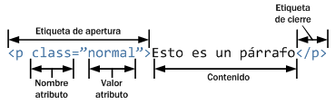
Etiquetas
HTML define el término “elementos” para referirse a las partes que componen los documentos HTML.

Slide 18
5 Normas definidas para XHTML
Las etiquetas se tienen que cerrar de acuerdo a como se abren:
<p>Este es un párrafo con <a>un enlace</a></p>
Los nombres de las etiquetas y atributos siempre se escriben en minúsculas
<p> Este es un párrafo </p>
El valor de los atributos siempre se encierra con comillas
<a href="http://www.google.com">un enlace</a>
Los atributos no se pueden comprimir
<font color="red">...</font> <font red>...</font>

Slide 19
Estructura Base de un documento
<!DOCTYPE html>
<html>
<head>
<meta charset="utf-8">
<title>Titulo del documento</title>
</head>
<body>
Contenido
</body>
</html>

Slide 20
Etiqueta P (párrafo)
Los párrafos sirven para estructurar el contenido.
En la web funcionan igual que en el Mundo Real: contienen una o más frases relacionadas entre sí.
Si queremos separar el texto en distintos párrafos debemos usar la etiqueta <P>,
Para crear un párrafo, introducimos texto entre las etiquetas <p> y </p>.

Slide 21
Etiqueta PRE (texto preformateado)
<PRE> y </PRE>.
La etiqueta <pre> significa texto “preformateado” y se usa para conservar espacios y saltos de línea en cuerpos de texto. Esta etiqueta resulta útil en el formateo de un párrafo completo que el
autor quisiera que el navegador cliente lo exhibiese palabra por palabra.
<pre>El texto que usted ve.
Aparecera; tal cual,
incluidos los retornos de carro</pre>

Slide 22
Etiqueta BR (salto de linea)
La etiqueta <br> instruye al navegador cliente que inserte un salto de línea en un documento XHTML.
La etiqueta <BR> tiene el mismo efecto que un retorno de carro en una máquina de escribir.
Si queremos obtener múltiples líneas en blanco no basta con repetir la etiqueta <P>, sino que hay que combinarla con la etiqueta <BR>. Así por ejemplo, si queremos obtener cuatro líneas en blanco, pondríamos:
<BR /><P>
<BR /><P>
<BR /><P>
<BR /><P>

Slide 23
Etiqueta H (Encabezados)
Las etiquetas <h1> </h1> al <h6> </h6> (acrónimos de “heading 1..6”) son encabezados del cuerpo del texto.
El encabezamiento <h1> nos proporciona las letras de mayor tamaño.
Notará que si usamos una etiqueta de encabezamiento, automáticamente se incluirá un retorno de carro al final del mismo.
La etiqueta tiene el siguiente atributo:
• Align: Permite ubicar el encabezamiento a la izquierda, centro o derecha de la pantalla (LEFT, CENTER,RIGHT)

Slide 24
Etiqueta HR (Separador)
La etiqueta <hr> dibuja de manera predeterminada una regla horizontal alineada automáticamente, con una apariencia de tercera dimensión.
Tiene los siguientes atributos:
• Align establece que la regla se alinee a la izquierda, centro o derecha LEFT,CENTER o RIGHT
• NOSHADE quita el sombreado predeterminado de la regla
• WIDTH permite especificar el ancho de la regla (en píxeles o porcentaje)
• SIZE permite especificar el alto de la regla (en píxeles)

Slide 25
Ejemplo
<html>
<head> <title>Curso de HTML</title> </head>
<body>
<h1 align="center">
Introduccion a XHTML</h1><br>
<hr align=center width=50%><br>
<h2>Bienvenidos</h2>
Es mi primera oracion, para poder terminarla debo incluir la etiqueta de salto.<br>
<p>Este es mi segundo parrafo, para lo cual inserte la etiqueta correspondiente que es P</p>
<hr align=left width=25% size=5><br>
Este es un ejemplo de pagina WEB <b><i>:)</i></b><br>
<b>Este texto esta con negrita</b><br>
<u>Este texto esta con subrayado</u><br>
<i>Este texto esta con inclinacion italica </i><br>
Este <b>texto <i>cuenta <u>con un </u>combinado</i> de</b> todo.<br>
</body>
</html>

Slide 26
Comentarios
A veces es muy útil escribir comentarios en el documento HTML sobre el código que escribimos, que nos pueden servir para recordar posteriormente sobre lo que hicimos, y que no queremos que se vean en pantalla.
Esto se consigue encerrando dichos comentarios entre estos dos símbolos: <!– y -->
Ejemplo:
<!-- Esto es un comentario al código que no se verá en pantalla
-->

Slide 27
Etiqueta A (Hipervinculos)
La etiqueta <A> que viene de “ancla”, denota el inicio y el final de una instrucción que contiene alguna forma de vínculo o hipervínculo.
Esta etiqueta permite al usuario vincularse a otra ubicación dentro del mismo documento HTML, a otro sitio WEB, a un servidor FTP, enlace de correo electrónico,etc

Slide 28
Enlace a una pagina externa
Si queremos enlazar a una página o archivo que está en otro servidor (normalmente webs que no son nuestras), usamos <a> de esta forma:
<a href ="http://www.google.com" title="Descripción">
Enlace
</a>
El atributo href contiene la URL a la que queremos enlazar.
Es muy importante que no se nos olvide el protocolo (en este caso http:// ) o no funcionará.
En title escribimos una descripción de la página que enlazamos.
No hay que confundir el título con el texto del enlace. Son completamente independientes.

Slide 29
Enlace a una pagina local
Para enlazar a una página que esté en nuestro servidor, necesitamos saber la ruta (path) desde donde estemos hasta la ubicación del archivo.
Si el origen (página donde está el link) está en el mismo directorio que el destino (página a la que apunta el link), entonces sólo tenemos que escribir su nombre:
<a href="pagina2.html">Pagina 2</a>
Si el destino estuviera en un subdirectorio, utilizaríamos una barra / para indicar el camino:
<a href="galeria/color.html>Color</a>

Slide 30
Enlace a una direccion de mail
Podemos crear un enlace que, al pulsar sobre él, se abra automáticamente una ventana del cliente de correo que tenga el usuario para que escriba un mensaje a esa dirección.
Para ello, sólo tenemos que usar mailto: en el atributo href, seguido de una dirección de correo electrónico:
<a href="mailto:guido.varela@gmail.com"></a>

Slide 31

Extensión del archivo
Guardar como
.html

